Slide 1
OBE达成度计算平台
前端界面功能模块汇报
围绕 UI 界面展示系统入口、数据维护、达成度计算和报表导出流程
Vue + Element Plus
ECharts
工程认证

Slide 2
后端汇报
项目背景
基于OBE（Outcome-Based Education）教育理念，构建毕业要求达成度计算与管理系统，解决传统教学管理中数据分散、计算复杂、追溯困难的问题
后端技术选型
技术类别 | 技术选型 | 版本
后端框架 | Spring Boot | 2.7.18
ORM框架 | MyBatis-Plus | 3.5.2
数据库 | MySQL | 8.0+
接口文档 | Knife4j | 4.4.0
身份认证 | JWT | 0.11.5
工具库 | Hutool | 5.8.8
开发环境 | JDK | 17

Slide 3
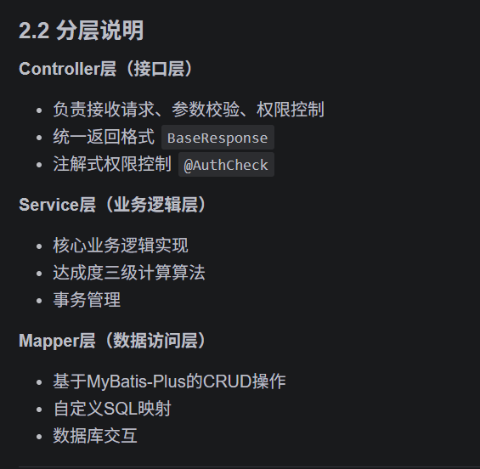
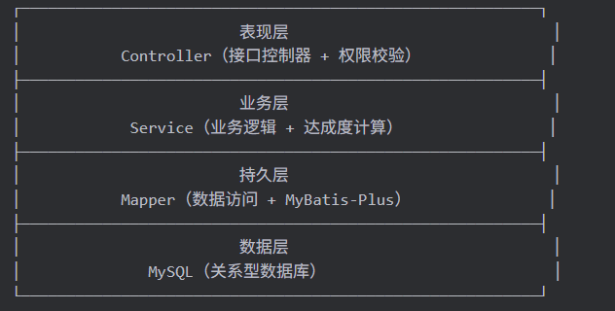
后端汇报
整体架构 分层说明

Slide 4
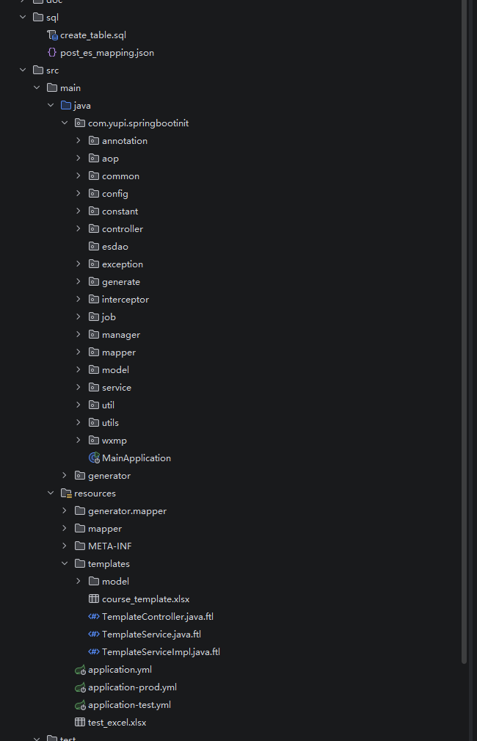
后端汇报
项目结构
springboot-init-master/
├── src/main/java/com/yupi/springbootinit/
│ ├── controller/ # 接口层
│ ├── service/ # 业务逻辑层
│ ├── model/ # 数据模型
│ │ ├── entity/ # 实体类
│ │ ├── dto/ # 请求/响应对象
│ │ └── vo/ # 视图对象
│ ├── common/ # 公共类
│ ├── exception/ # 异常处理
│ └── constant/ # 常量定义
├── src/main/resources/
│ └── application.yml # 配置文件
└── sql/
└── create_table.sql # 数据库初始化脚本

Slide 5
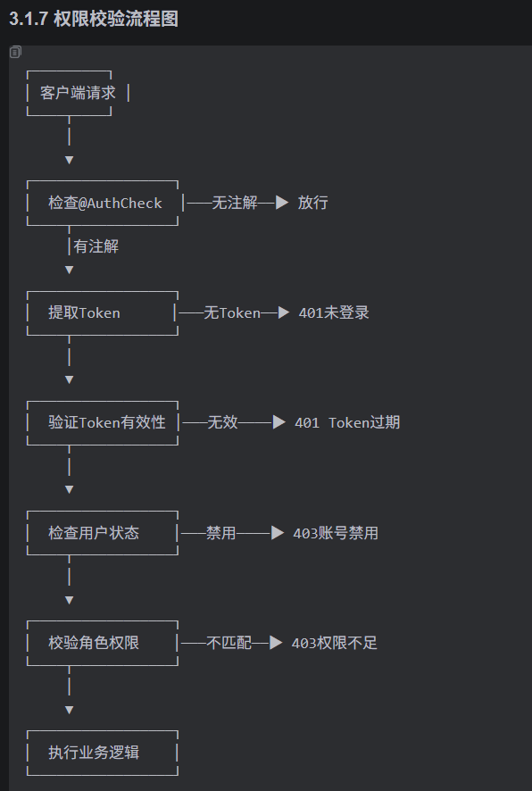
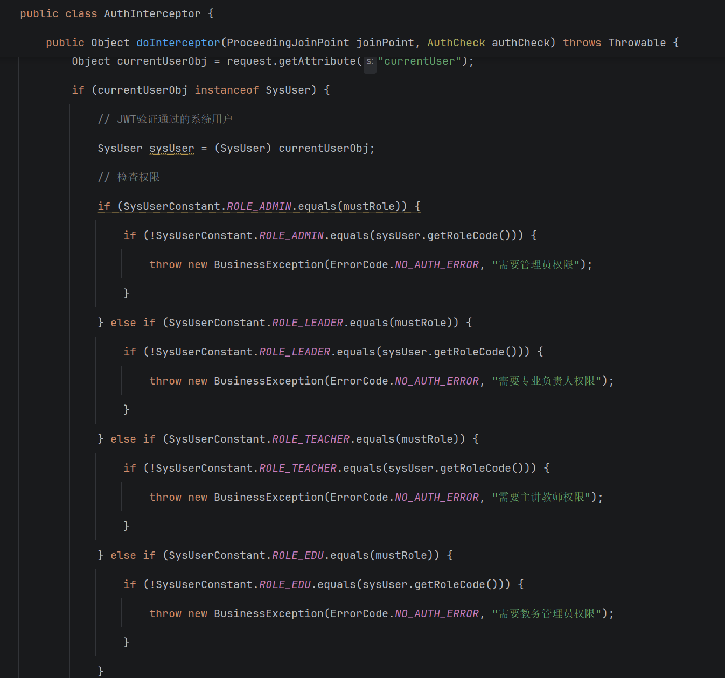
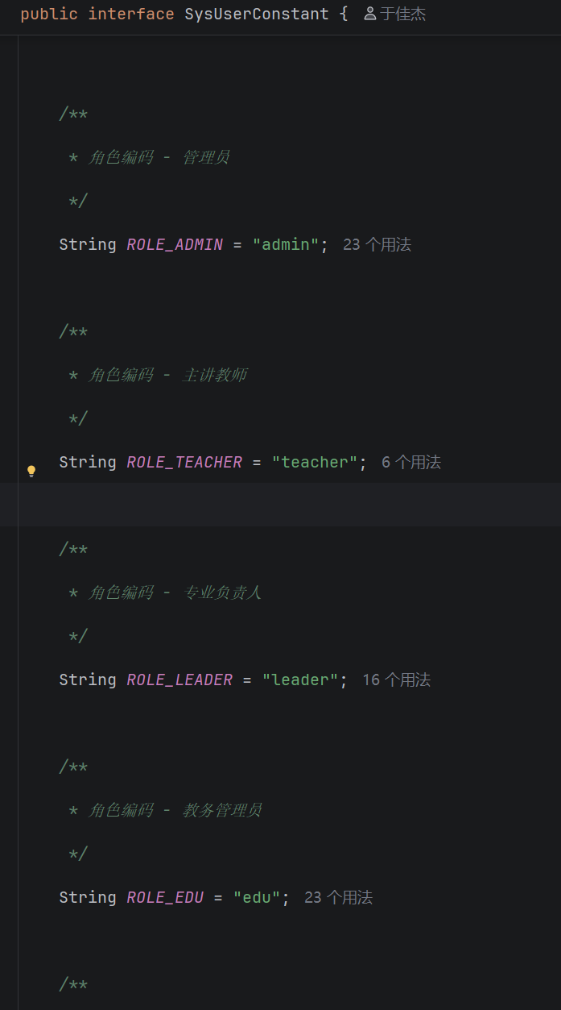
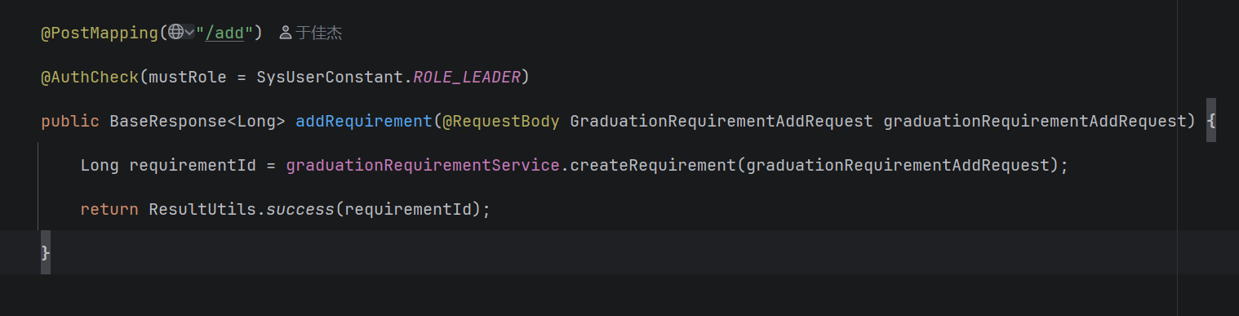
后端汇报
用户权限
采用自定义JWT + AOP拦截器实现权限管理

Slide 6
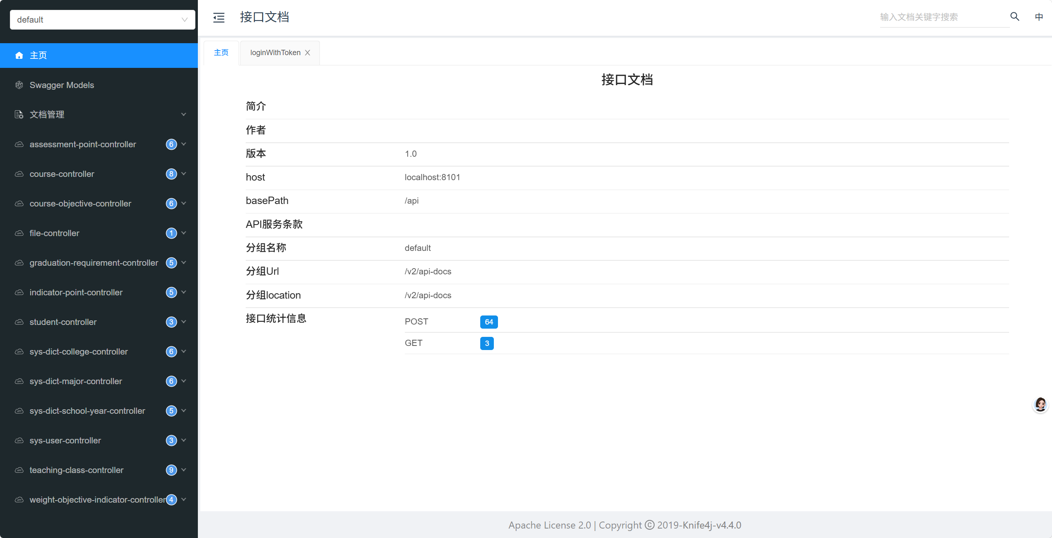
后端汇报
接口测试-Knife4j

Slide 7
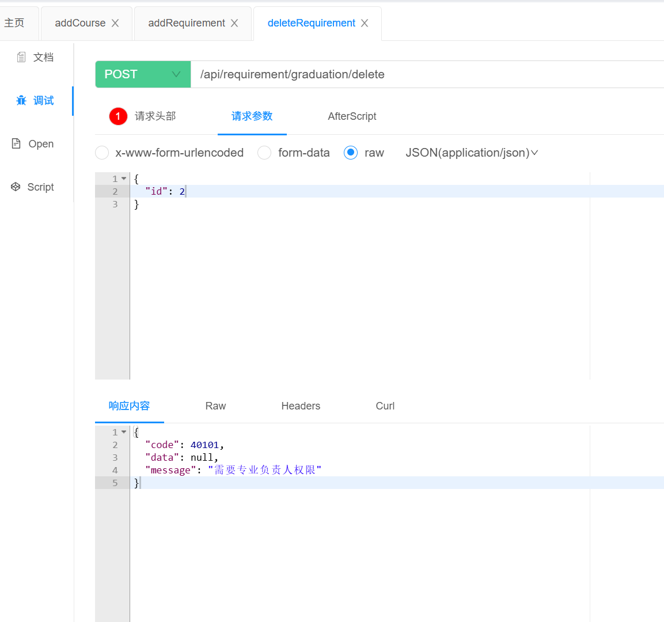
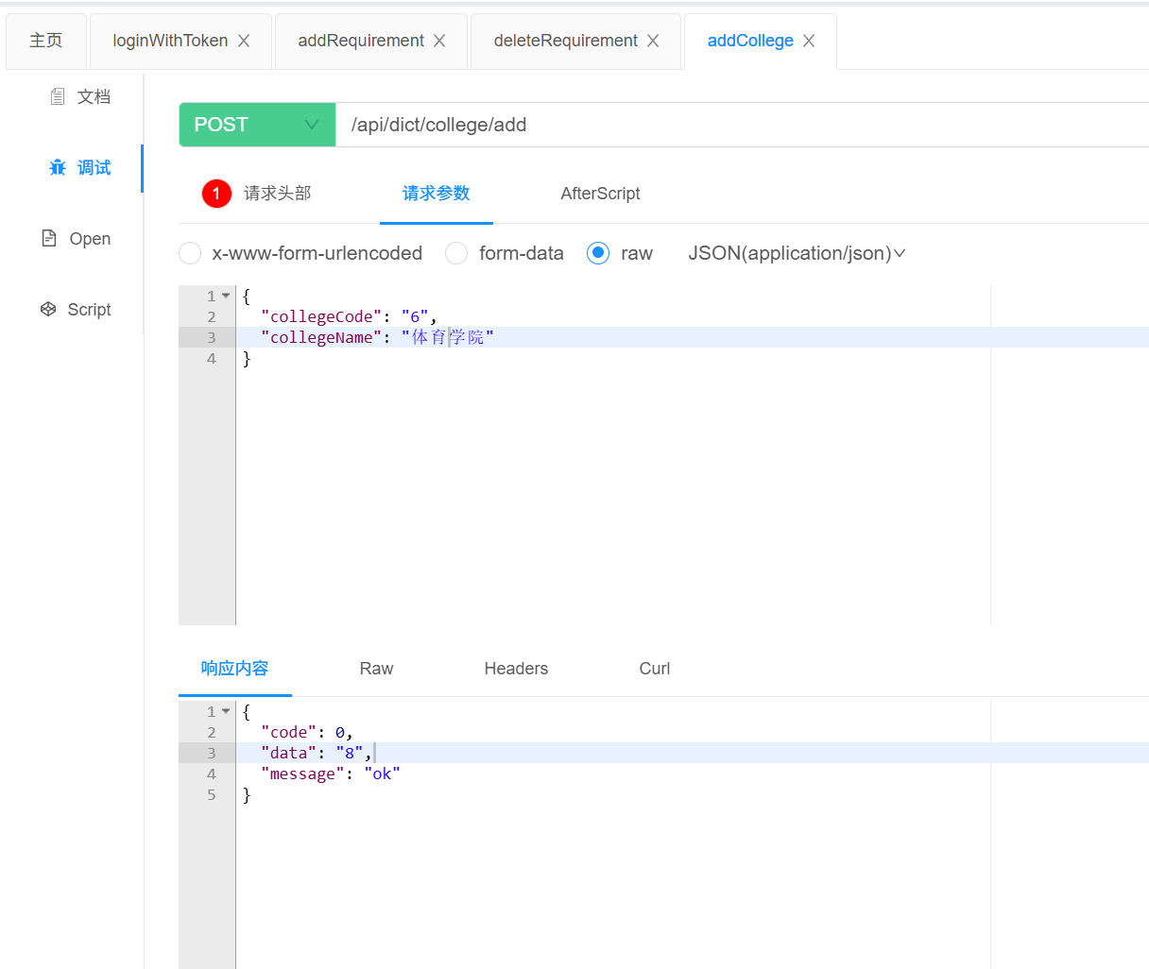
后端汇报
接口测试-Knife4j

Slide 8
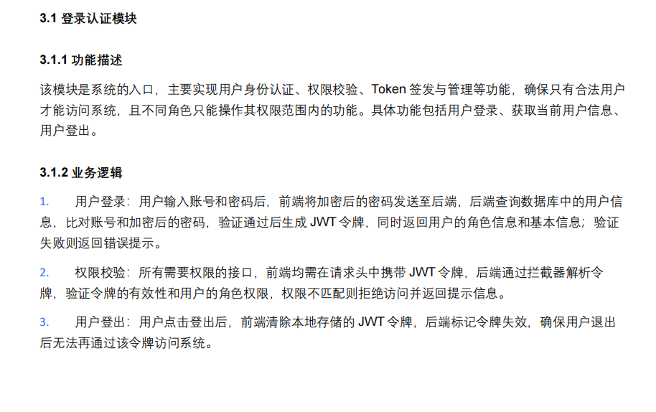
后端汇报
模块设计

Slide 9
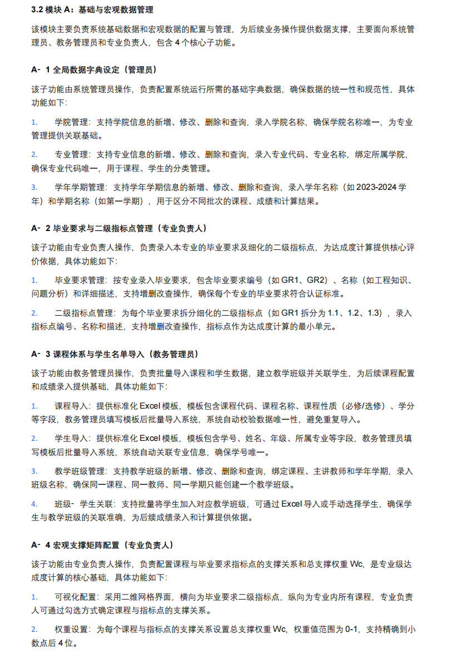
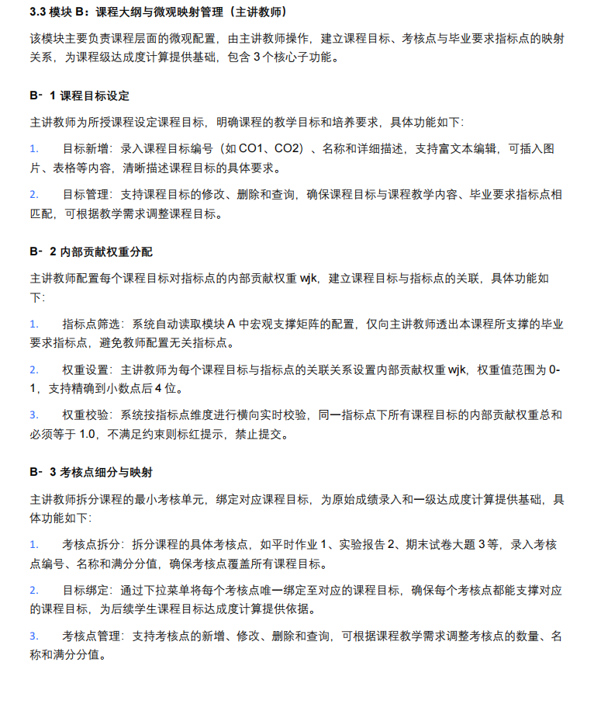
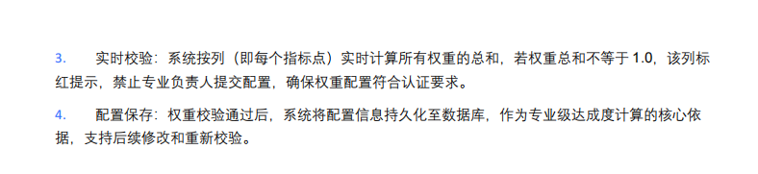
后端汇报
模块设计

Slide 10
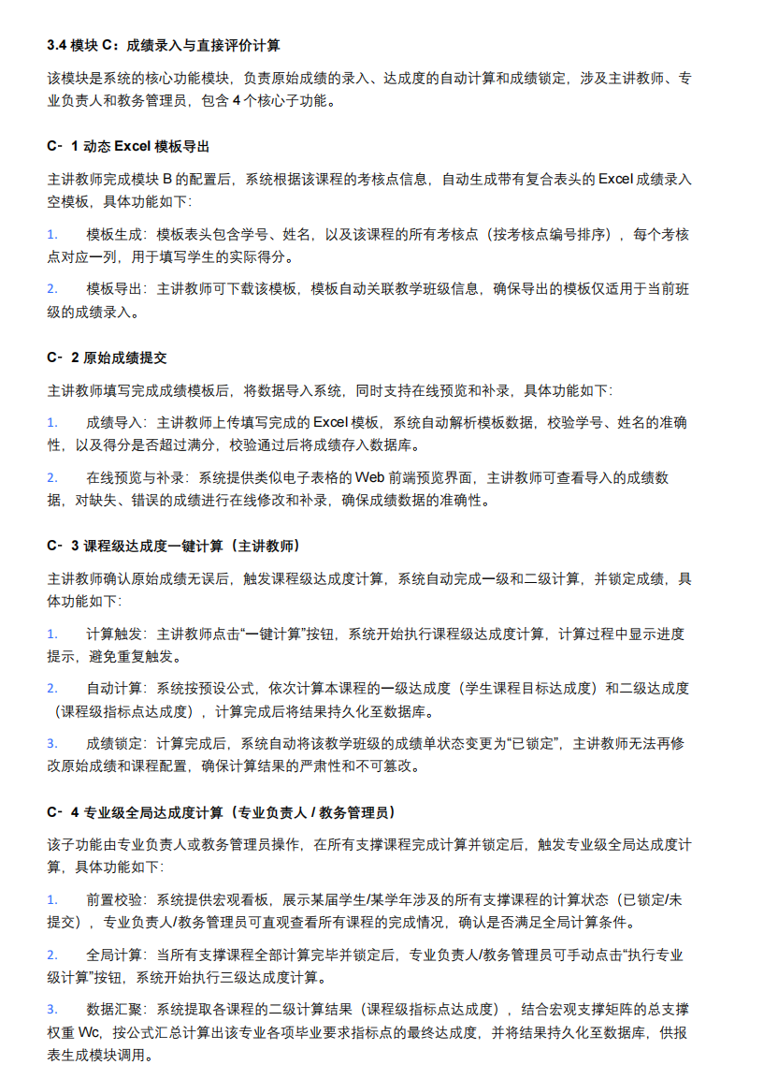
后端汇报
模块设计

Slide 11
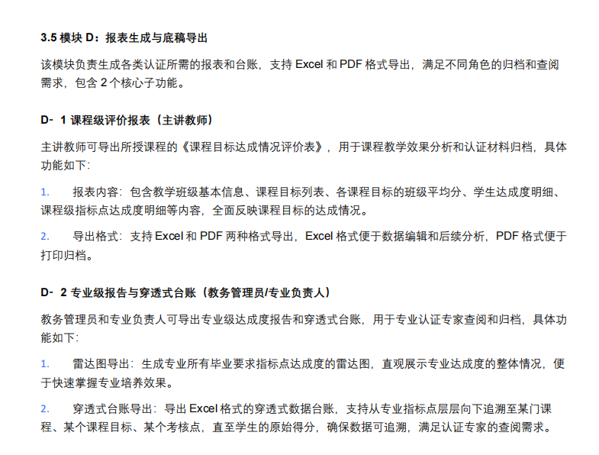
后端汇报
模块设计

Slide 12
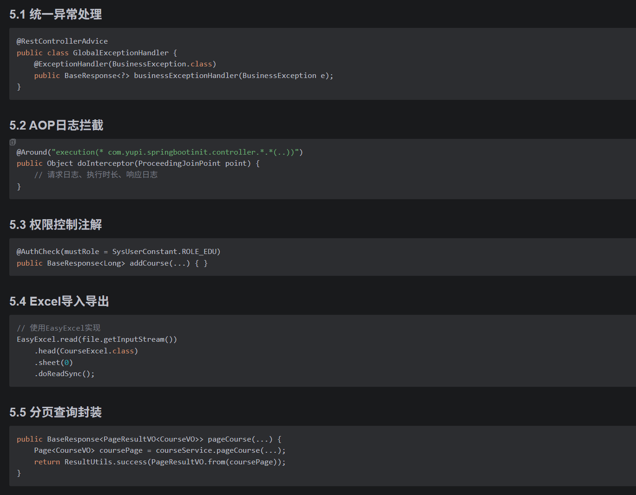
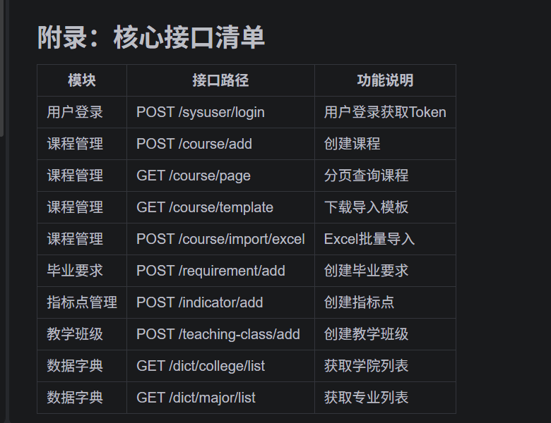
后端汇报
关键技术实现

Slide 13
前端：从数据到计算再到导出
平台采用左侧导航 + 顶部状态栏 + 内容工作区的后台管理布局。
首页负责全局概览，快速说明平台当前运行情况。
基础数据、支撑矩阵、课程大纲构成达成度计算前置配置。
成绩导入、课程级计算、专业级计算完成三层达成度链路。
报表中心负责输出认证所需的可追溯材料。
展示重点：说明每个界面模块“给谁用、做什么、产出什么数据”。

Slide 14

1. 登录与角色入口
功能作用
提供统一系统入口，通过角色选择进入对应业务场景。
覆盖系统管理员、教务管理员、专业负责人、课程教师四类角色。
用于展示平台围绕工程教育认证的分工协作流程。
页面路径：/login

Slide 15
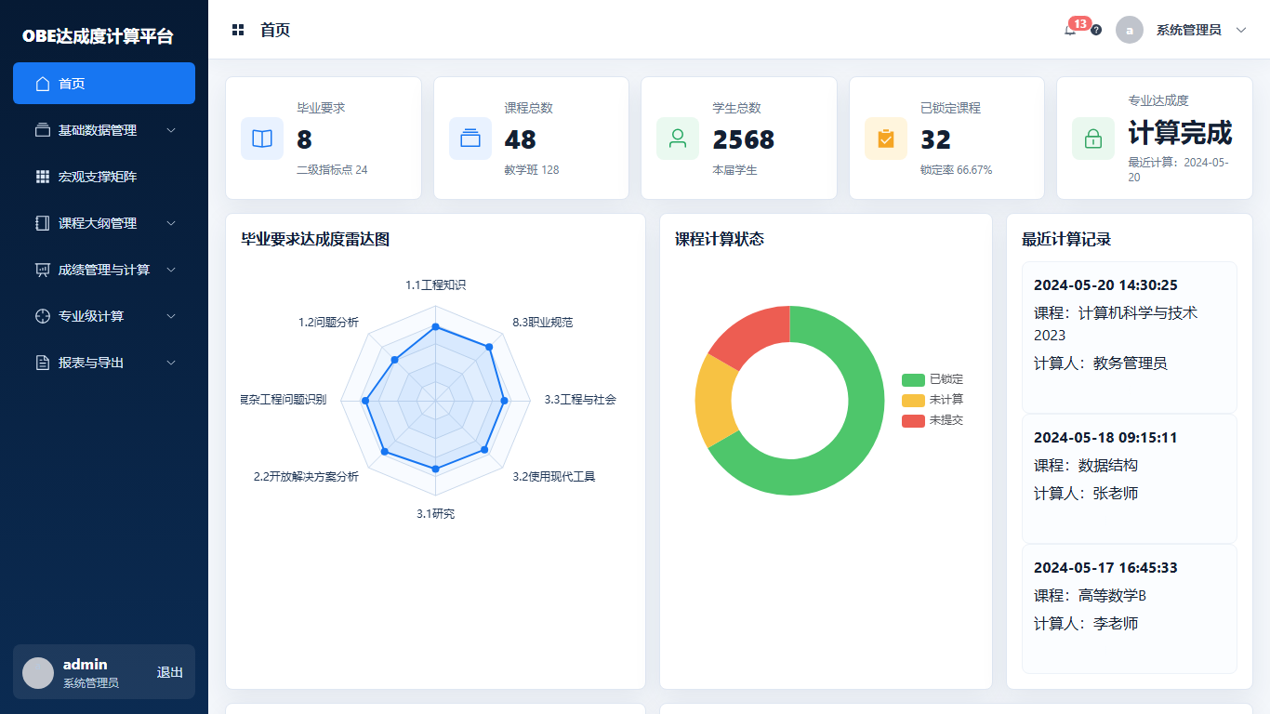
2. 首页综合看板
功能作用
汇总毕业要求、课程总数、学生总数、课程锁定率等核心指标。
通过雷达图展示毕业要求达成度，通过饼图展示课程计算状态。
提供最近计算记录、通知公告和常用功能快捷入口。
页面路径：/dashboard

Slide 16
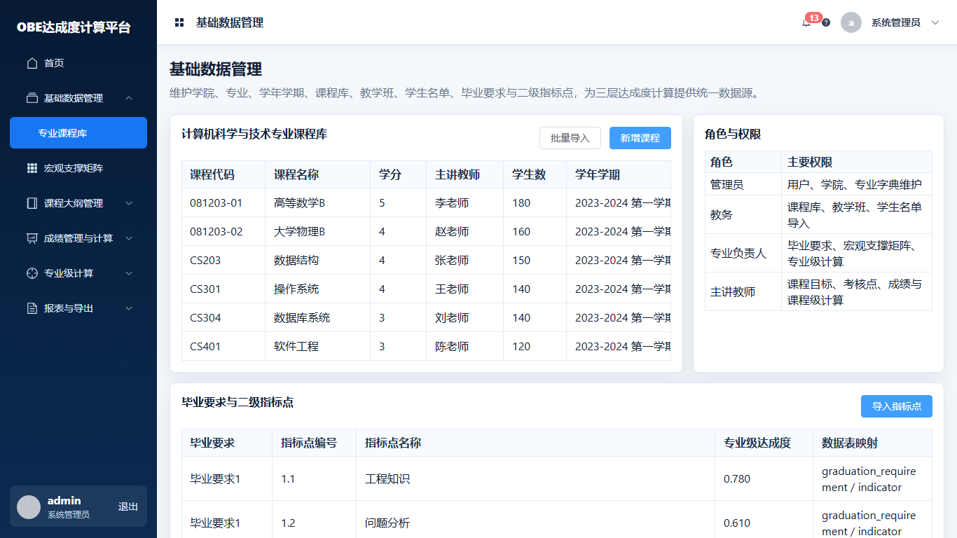
3. 基础数据管理
功能作用
维护专业课程库、学年学期、教学班、学生名单等基础数据。
展示课程代码、课程名称、教师、学生数、学期和计算状态。
管理毕业要求与二级指标点，为后续计算提供统一数据源。
页面路径：/basic-data

Slide 17
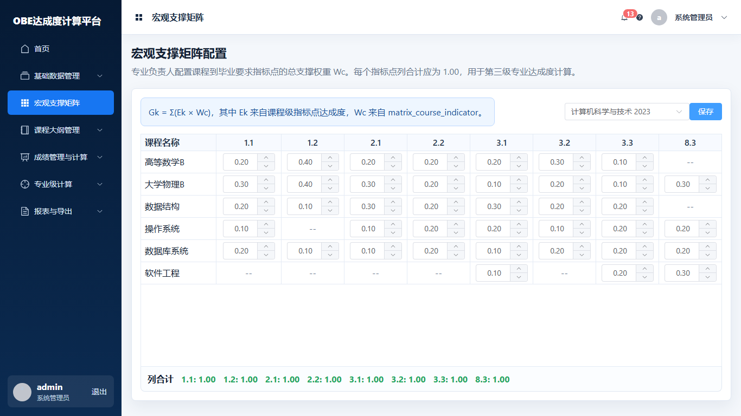
4. 宏观支撑矩阵
功能作用
专业负责人配置课程对毕业要求指标点的支撑权重 Wc。
每个指标点列合计要求为 1.00，保证专业级计算权重有效。
矩阵结果参与公式 Gk = Σ(Ek × Wc)，连接课程级与专业级达成度。
页面路径：/matrix

Slide 18
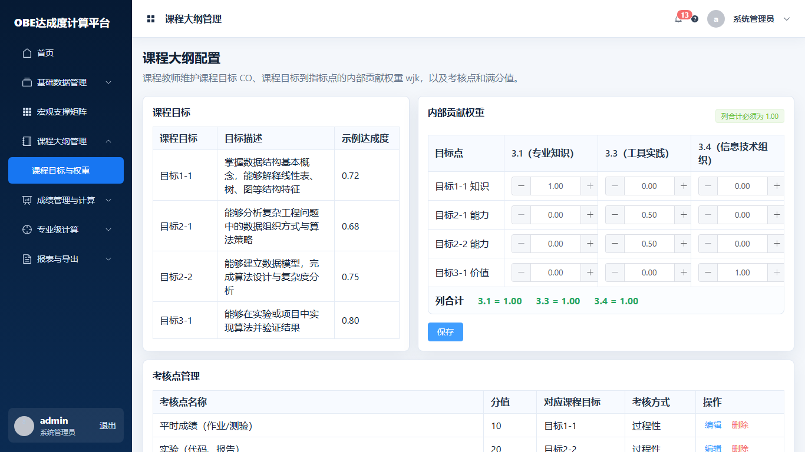
5. 课程大纲配置
功能作用
维护课程目标 CO、目标描述和示例达成度。
配置课程目标到指标点的内部贡献权重 wjk，列合计必须为 1.00。
管理考核点、分值、对应课程目标和考核方式。
页面路径：/syllabus

Slide 19
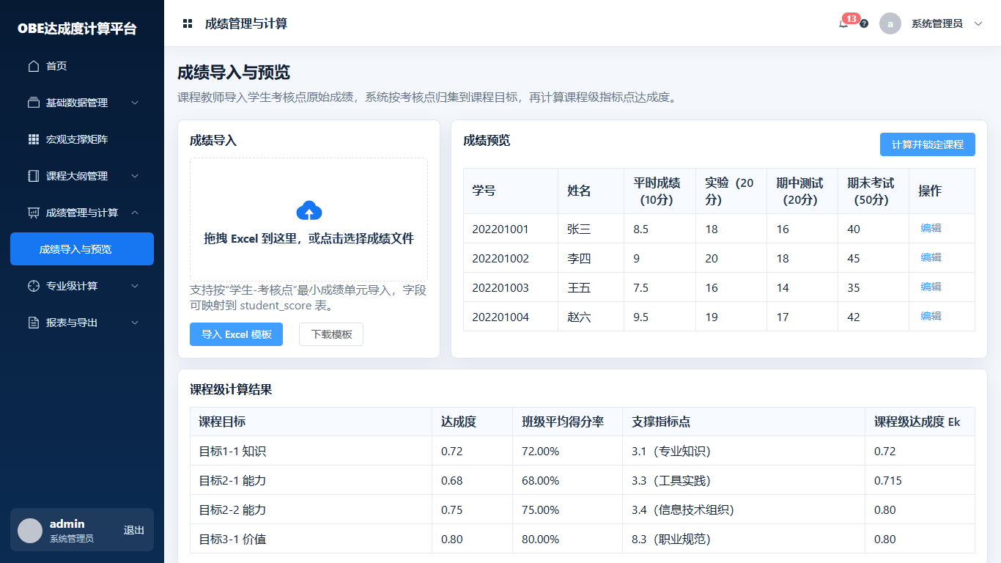
6. 成绩导入与预览
功能作用
支持课程教师导入 Excel 成绩模板，也可下载标准模板。
预览学生各考核点原始成绩，并支持单条编辑。
点击计算并锁定后生成课程目标达成度与课程级指标点达成度 Ek。
页面路径：/score

Slide 20
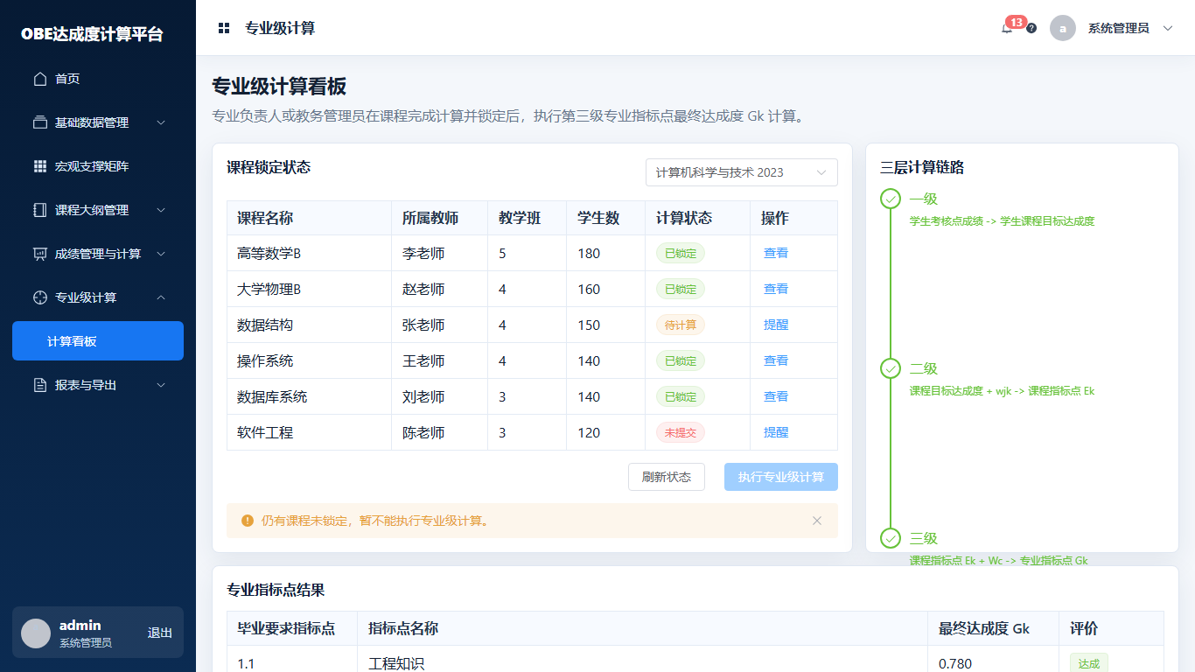
7. 专业级计算看板
功能作用
检查各课程是否完成计算并锁定，未锁定时提示暂不能执行。
展示一级、二级、三级达成度计算链路，说明数据如何逐级汇总。
输出专业指标点最终达成度 Gk，并标识达成或待改进。
页面路径：/calculation

Slide 21
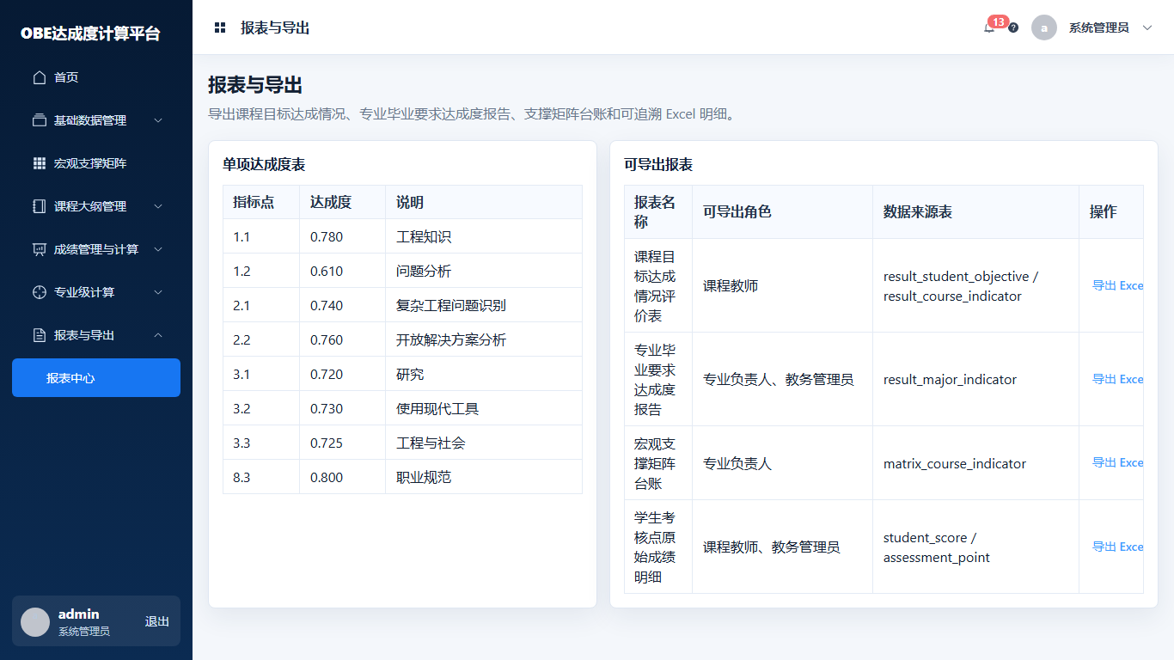
8. 报表与导出
功能作用
提供单项指标点达成度表，便于快速查看专业达成情况。
支持课程目标达成情况、专业毕业要求报告、支撑矩阵台账等报表。
面向不同角色提供 Excel 与 PDF 导出入口，形成可追溯材料。
页面路径：/report

Slide 22
claude code开发分享
https://www.bilibili.com/video/BV1kX546QEjG/?spm_id_from=333.337.search-card.all.click&vd_source=ea45fa5e2ed4b271153bc09e89304041
https://blog.csdn.net/liulin_521/article/details/155862222?sharetype=blog&shareId=155862222&sharerefer=APP&sharesource=qq_64666991&sharefrom=link

